Slide 1
R with Pharma Lab はじめてのシミュレーション
2026年4月8日
中川 雄貴

Slide 2
Introduction
R初心者
簡単なプログラムでRを学ぶ
SASとの違いを知る
シミュレーション
視覚化による統計手法の理解促進
実務での活用
症例数設計の妥当性確認
推定値の精度および不確実性の評価

Slide 3
2標本t検定 Student or Welch ?
2標本t検定
等分散の仮定
Yes
No
Studentのt検定
Welchのt検定

Slide 4
2標本t検定 Student or Welch ?
サンプルサイズ，母平均が同じで，母標準偏差が異なる場合…
本当は２群間の母平均には差がないはず！
⇒ 誤って有意と判定されるαエラーがどうなるかを確認．
 | 群A | 群B
サンプルサイズ | 25 | 25
母平均 | 0 | 0
母標準偏差 | 1 | 0.1, 0.5, 1, 2, 5, 10
有意水準 | 0.05
シミュレーション回数 | 10000

Slide 5
2標本t検定 Student or Welch ?
n <- c(25, 25)
mu <- c(0, 0)
sigma_a <- 1
sigma_b <- c(0.1, 0.5, 1, 2, 5, 10)
l <- length(sigma_b)
alpha <- 0.05
iter <- 10000
pvalue <- array(NA, dim = c(l, iter))
set.seed(1234)
for (i in 1 : l) {
for (j in 1 : iter) {
y_a <- rnorm(n[1], mu[1], sigma_a)
y_b <- rnorm(n[2], mu[2], sigma_b[i])
result <- t.test(y_a, y_b, var.equal = TRUE)
pvalue[i, j] <- result$p.value
}
}
type1error <- rep(0, l)
for (i in 1 : l) {
type1error[i] <- ifelse(pvalue[i, ] < 0.05, 1, 0) |> mean()
}
事前準備
pre-allocation
ループ等で結果を溜める入れ物（ベクトル・行列・リスト等）を，最初に必要サイズで作っておく というパフォーマンス最適化
2群の平均差のt検定を、繰り返しシミュレーションを実施．
p値をpvalueに蓄積していく．
var.equal = TRUE： Studentのt検定
var.equal = FALSE： Welchのt検定（デフォルト）
p値が0.05未満かどうかを判定

Slide 6
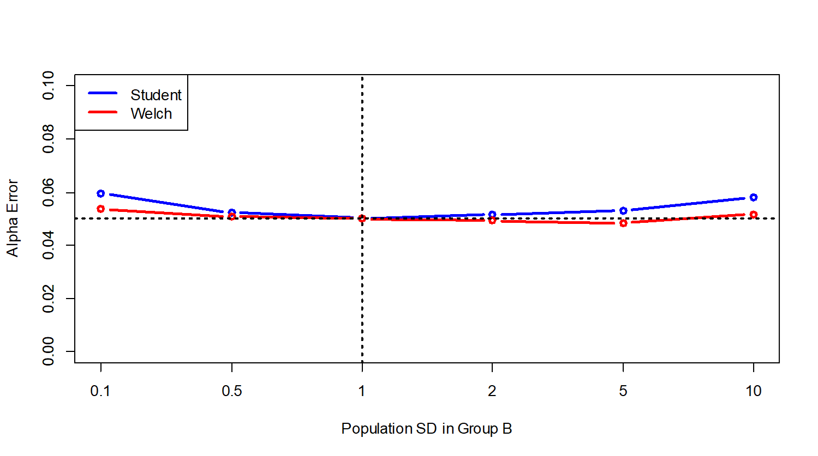
2標本t検定 Student or Welch ?
思ったよりもαエラーは増加しない…?

Slide 7
2標本t検定 Student or Welch ?
母平均が同じで，母標準偏差が異なる場合…
本当は２群間の母平均には差がないはず！
⇒サンプルサイズが異なる場合，誤って有意と判定されるαエラーがどうなるか確認
 | 群A | 群B
サンプルサイズ | 25 | 10, 25, 50
母平均 | 0 | 0
母標準偏差 | 1 | 0.1, 0.5, 1, 2, 5, 10
有意水準 | 0.05
シミュレーション回数 | 10000

Slide 8
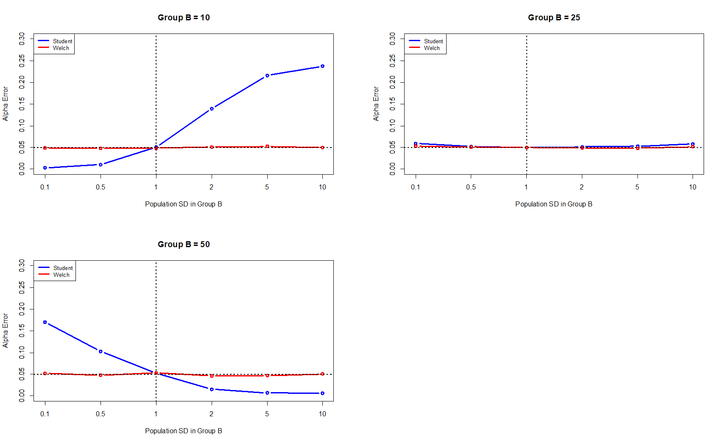
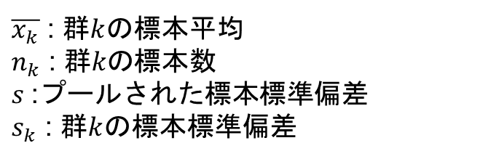
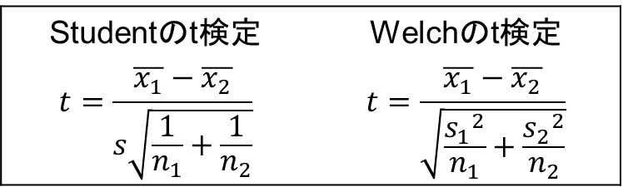
2標本t検定 Student or Welch ?
Studentのt検定 | Welchのt検定
$$t=\frac{\overline{x_{1}}−\overline{x_{2}}}{s\sqrt{\frac{1}{n_{1}}+\frac{1}{n_{2}}}}$$ | $$t=\frac{\overline{x_{1}}−\overline{x_{2}}}{\sqrt{\frac{{s_{1}}^{2}}{n_{1}}+\frac{{s_{2}}^{2}}{n_{2}}}}$$
$\overline{x_{k}}$ : 群$k$の標本平均
$n_{k}$ : 群$k\text{の}$標本数
$s$:プールされた標本標準偏差
$s_{k}$ : 群$k$の標本標準偏差

Slide 9
ノンパラメトリック・ブートストラップ法 -パーセンタイル法-
母集団分布の明確な仮定が置けないけど，何とか母数の推論をしたい…
平均値の95%信頼区間を求める．
サンプルサイズnの標本実現値から，n個の実現値を復元抽出し，平均値を計算．
①をB回（ブートストラップ標本数）繰り返す．
得られた平均値の分布から95%信頼区間を算出する．
昇順に並べ，2.5パーセンタイルと97.5パーセンタイルの値を95%信頼区間の下限と上限とする．
ブートストラップ標本数：B = 4
母集団分布
サンプルサイズ5の
標本実現値
3
3
2
5
3
3
？
2
3
1
4
1
2
3
4
5
5
4
1
1
1
5
2
3
3
2

Slide 10
ノンパラメトリック・ブートストラップ法 -パーセンタイル法-
data <- c(55, 24, 97, 77, 63, 86, 5, 42, 30, 14)
B <- 10000
boot_data <- rep(0, each = B)
set.seed(123)
for (i in 1:B) {
boot_data[i] <- mean(sample(data, size=length(data), replace=TRUE))
}
mean(boot_data)
quantile(boot_data, prob=c(0.025, 0.975))
hist(boot_data, breaks = 10, xlim = c(0, 100), ylim = c(0, 2500), col = "lightblue")
abline(v=quantile(boot_data, prob=0.025), col = "red", lty = 2, lwd = 3)
abline(v=quantile(boot_data, prob=0.975), col = "red", lty = 2, lwd = 3)
replace=TRUE：復元抽出
信頼区間用のパーセンタイルを取得

Slide 11
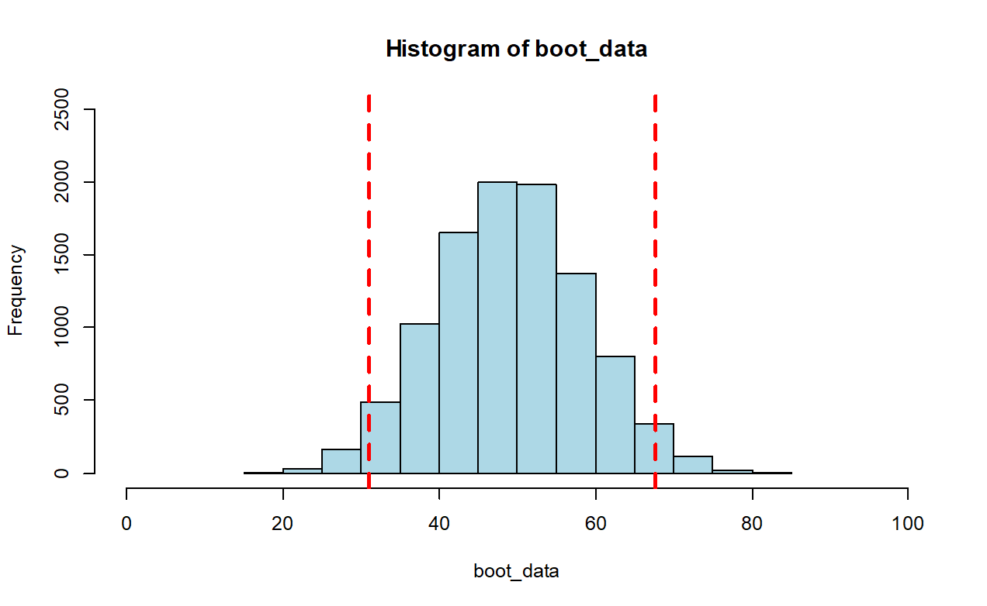
ノンパラメトリック・ブートストラップ法 -パーセンタイル法-
mean(boot_data)
[1] 49.15858
quantile(boot_data, prob=c(0.025, 0.975))
2.5% 97.5%
30.9975 67.7000

Slide 12
参考文献
小杉考司，紀ノ定保礼，清水裕士（2023）．数値シミュレーションで読み解く統計のしくみ -Rでためしてわかる心理統計-．技術評論社．
日本統計学会（編）（2020）．統計学実践ワークブック．学術図書出版社．
東京大学教養学部統計学教室（編）（1991）．統計学入門（基礎統計学 I）．東京：東京大学出版会．
ブートストラップ法で平均値の95%信頼区間を求めよう！統計ER．https://best-biostatistics.com/toukei-er/entry/bootstrap-method-calculate-95-percent-confidence-interval-mean/（最終参照日：2026年3月30日）

Slide 13
経営理念

